Slide 1
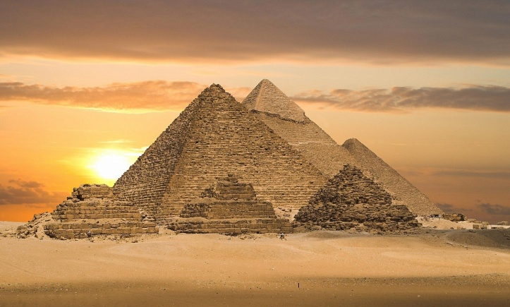
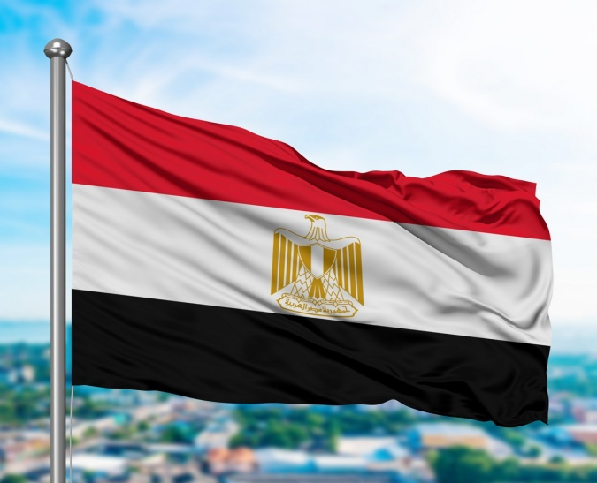
Праздники в Египте

Slide 2
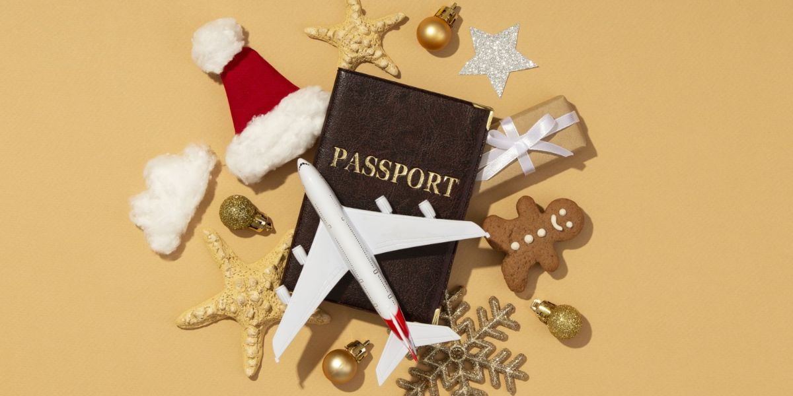
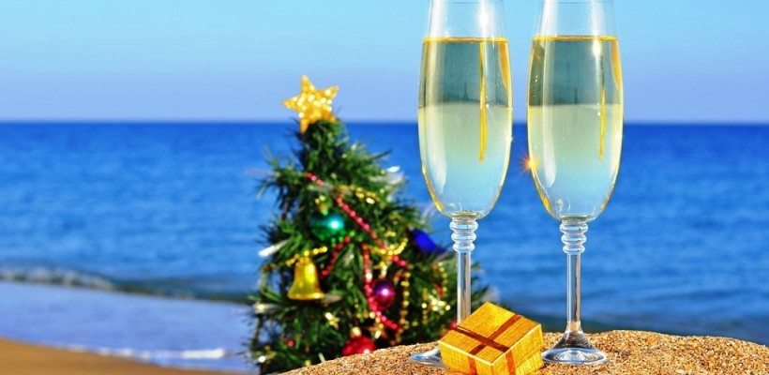
1 января-новый год
Ни 31 декабря, ни 1 января НЕ являются национальными праздниками в Египте, это рабочие дни.
Простые египтяне не празднуют новый год с размахом, как это принято у нас. Здесь принято посидеть 31 декабря за столом, послушать отсчёт, обменяться небольшими подарками и лечь спать. 1 января на работу. Это касается большинства простых египтян.

Slide 3
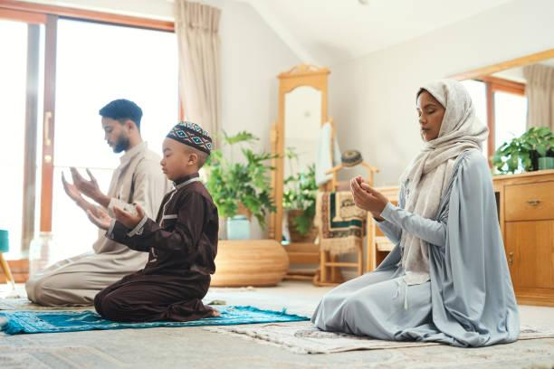
Дата меняется-день рождения пророка мухаммеда
В исламских странах этот праздник проходит очень тихо. В основном мусульмане ходят в мечети, молятся, слушают проповеди и читают Коран.
Однако в Египте это полноценный праздник. Примерно с 10 века во времена династии Фатимидов праздник Мавлид стали отмечать с размахом. Тогда вошло в традицию собираться в общественных местах, петь религиозные гимны и читать стихи, посвящённые пророку Мухаммеду. Сейчас уже групповое пение не так распространено в Египте, но встречается.

Slide 4
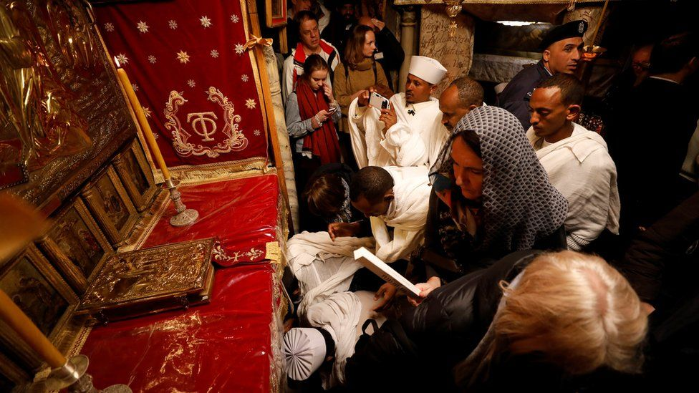
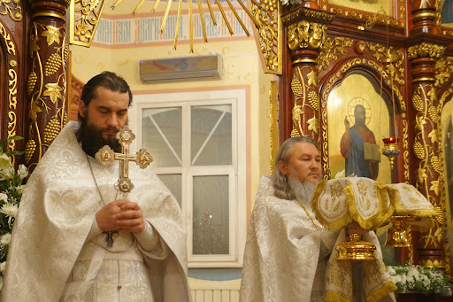
7 января — Православное Рождество
Для арабского населения Рождество по большому счёту ничего не значит. Для них это просто внеочередной выходной. Каких-то грандиозных торжеств в этот день не устраивают.
Многие отели раньше устраивали праздничные ужины в честь Православного Рождества. Но с 2015 года русские туристы в Египет не приезжали, и ужины ушли в прошлое. Сейчас (январь 2024 года) россияне вернулись, и вероятно традиция рождественских ужинов возобновится.

Slide 5
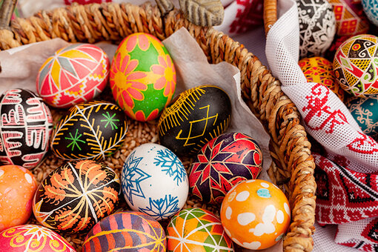
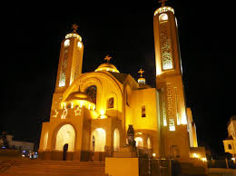
дата меняется-православная пасха, светлый понедельник
Празднование Пасхи у египетских коптов почти не отличается от нашего. Крашеные яйца, сладкий хлеб, торжественное богослужение. Для арабов Пасхальное воскресенье ничем не отличается от обычного воскресенья.
Следующий понедельник после Пасхального воскресенья — это двойной праздник. Во-первых, это Светлый понедельник. Во-вторых, это фестиваль «Шам Эннессим», он же «Фестиваль Весны». Именно Фестиваль Весны признан национальным праздником в Египте, является выходным.

Slide 6
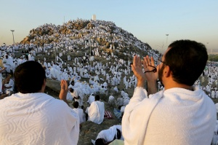
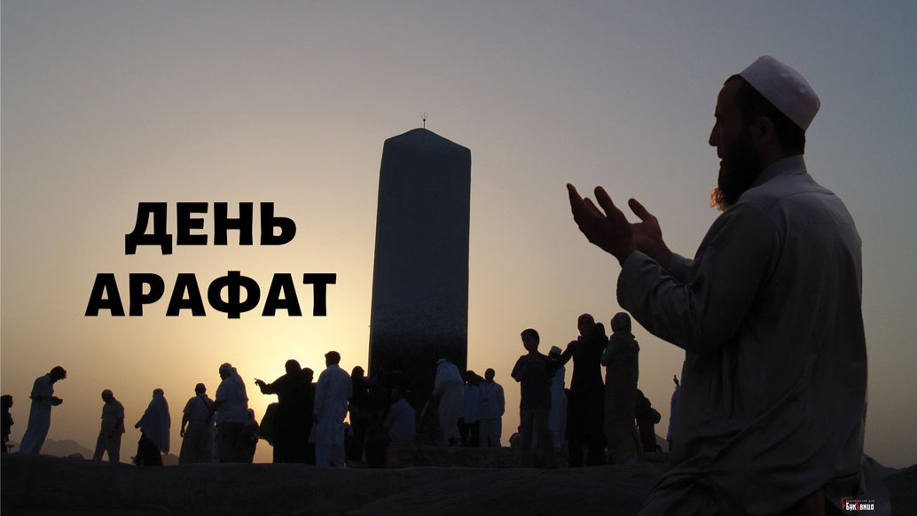
Дата меняется-день арафат
Считается, что в этот день Аллах лучше всего слышит молитвы верующих. Это время, когда принято замаливать грехи всего предыдущего года.
Это исключительно религиозный праздник. Никаких массовых мероприятий не устраивают. Принято молиться и готовиться к предстоящему фестивалю Ид Аль-Адха.

Slide 7
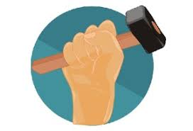
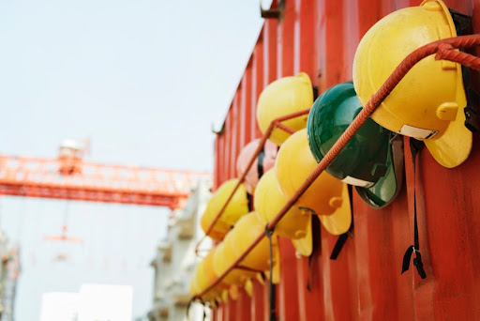
1мая – день труда
Как и россияне, египтяне празднуют 1 мая — день в честь всех людей, кто трудится на благо общества и страны. Праздник ввёл президент Гамаль Абдель Насер в 1964 году. Для простых египтян в этом дне нет ничего особенного, просто внеочередной выходной.

Slide 8
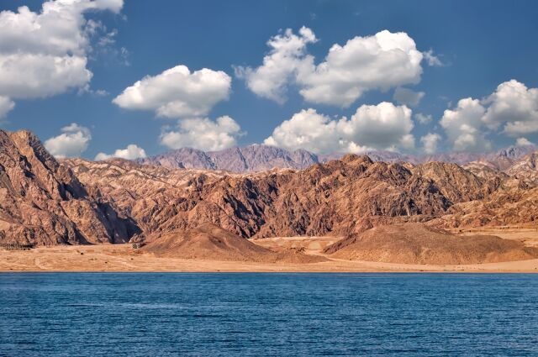
25апреля-день освобождения синая
В 1967 году состоялась Шестидневная война между Израилем и арабскими странами: Египтом, Сирией, Иорданией. Технически в войне участвовали ещё Алжир и Ирак, но по факту участия не принимали, они просто не успели.
Всего за 6 дней израильская армия разбила войска Египта и Сирии. Это было самое болезненное поражение современной египетской нации за всю её историю. В результате войны полуостров Синай оказался полностью оккупирован Израилем.
Только в 1982 году Израиль и Египет договорились, и Синай отошёл обратно к Египту. Египтяне согласились объявить весь Синайский полуостров демилитаризованной зоной. Последний израильский солдат покинул Табу только в 1988 году. Годовщину этого события празднуют в Египте каждое 25 апреля.
Не очень понятно, почему используется слово «освобождение», ведь по факту никто ничего не освобождал. Израильтяне сами оставили Синай. Можно сказать, что это большая дипломатическая победа Египта.

